Slide 1
Výzva č. 58
Rozvoj vzdělávání v Praze II

Slide 2
Příprava žádosti o podporu a výběrový proces
Žádost o podporu musí být zpracována v aplikaci MS2014+
Do aplikace se vstupuje přes portál žadatele IS KP14+ https://mseu.mssf.cz
Zpřístupnění žádosti v MS2014+
15. 9. 2020, 9:00:00 hod.
Příjem žádostí o podporu
Od 16. 10. 2020 do 18. 1. 2021, 16:00
pouze elektronicky včetně příloh prostřednictvím MS2014+
s elektronickým podpisem statutárního zástupce žadatele

Slide 3
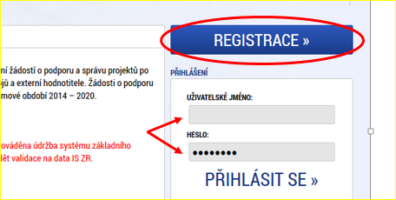
MS2014+ / ISKP14+
Statutární zástupce / oprávněná osoba
Kontaktní osoba
oba musí být registrovanými uživateli MS2014+
kvalifikovaný elektronický podpis

Slide 4
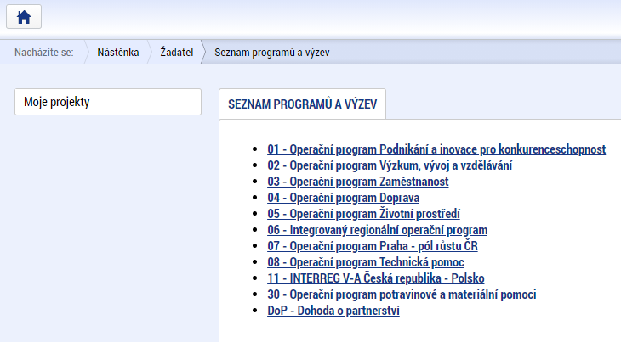
MS2014+ / ISKP14+
Každá žádost o podporu je vázána na konkrétní výzvu. V aplikaci MS2014+ je přehled všech aktuálně vyhlášených a otevřených výzev. Orientujte se podle Operačního programu Praha – pól růstu ČR a identifikace, která je v části 1 této výzvy.
OP PPR - (07_20_079) - OPPPR_58. výzva SC 4.2 - Zvýšení kvality vzdělávání prostřednictvím posílení inkluze v multikulturní společnosti

Slide 5
Postup zpracování žádosti
Pokyny k vyplnění žádosti o podporu, verze 1.9
http://penizeproprahu.cz
Tlačítko ŽADATEL – vstup na úvodní obrazovku modulu
Vyplnit v menu vlevo jednotlivé záložky (tzv. datové oblasti modulu) + přílohy
Některé záložky jsou provázané, budou aktivní až po vyplnění a uložení, resp. generování údajů na jiné záložce
Helpdesk: iskp@praha.eu

Slide 6
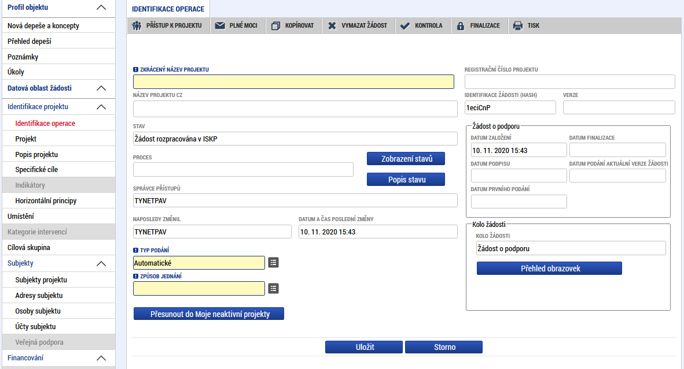
IDENTIFIKACE OPERACE
Notes:
Datová pole, která jsou povinná, jsou podbarvena žlutě, bez jejich vyplnění Vás systém dál nepustí, šedá většinou nepovinná, bílá vyplňuje systém automaticky.
Buď se vyplňují jako textová nebo výběrem z číselníku.
Při ručním podání je žádost odeslána na ŘO až na základě aktivní volby uživatele IS KP14+ po podpisu žádosti o podporu.
V případě automatického podání je žádost po podepsání odeslána automaticky a žadatel již nebude mít možnost finalizaci stornovat, např. v případě, že by potřeboval doplnit něco, na co zapomněl atp.
Ukládat vždy, když je na stránce možnost uložit.

Slide 7
PROJEKT
Zahájení projektu
Datum ve Smlouvě o financování
Předpokládané datum zahájení → do Žádosti o podporu
Zohlednit délku procesu schvalování žádostí
Notes:
Zohlednit délku procesu schvalování žádostí
- zpravidla 7 měsíců
Podmínka zahájení do 6 měsíců od schválení žádosti o podporu v ZHMP.

Slide 8
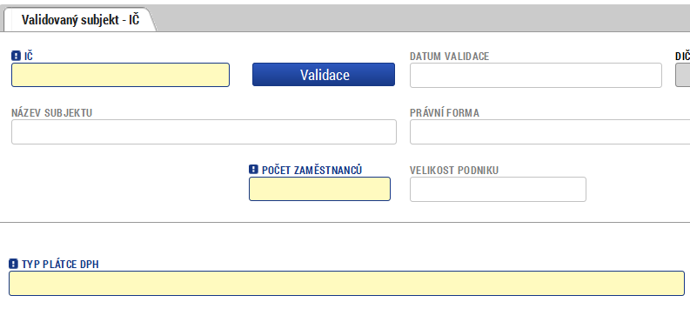
SUBJEKTY PROJEKTU, ADRESY SUBJEKTU
Notes:
Subjekty se rozlišují na tyto a pokud jsou relevantní, musí být vyplněny: Žadatel/příjemce, Zřizovatel – obec, kraj, OSS, Partner
Zadejte IČ
Validace – napojení na Základní registry, o výsledku informuje systém hláškou. Kontrola adresy na záložce Adresy subjektu, doplnit www.
Pokud neproběhne – povinnost podat přílohu Doklady o právní subjektivitě žadatele
Počet zaměstnanců spolu s informací o ročním obratu k ověření způsobilosti k realizaci projektu!

Slide 9
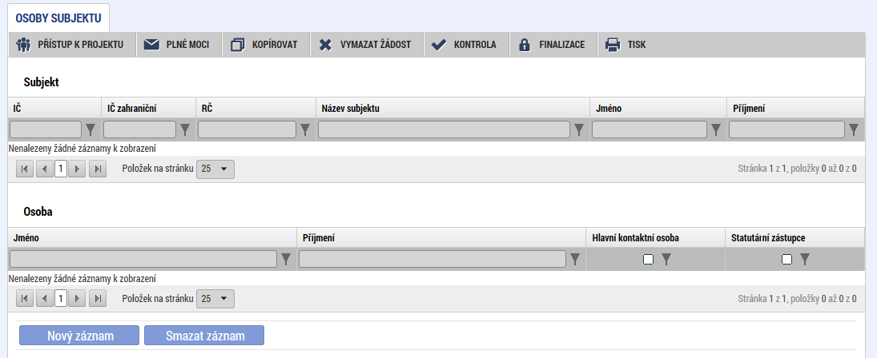
OSOBY SUBJEKTU
Notes:
Uživatel, který žádost založil, je aplikací určen jako správce přístupů a má právo přidělit/odebrat role dalším uživatelům.
Statutární zástupce, hlavní kontaktní osoba – jméno, příjmení, telefon, e-mail. Je možné oba checkboxy u jedné osoby. Statutárních zástupců může být i více, pokud jsou.
Role: čtenář, editor, signatář (na základě plné moci) – elektronická, listinná s ověřenými podpisy nahraná do systému. Zmocnitel i zmocněnec musí být evidovaní uživatelé s rolí signatáře. Zmocněnec musí disponovat kvalifikovaným elektronickým podpisem.

Slide 10
KLÍČOVÉ AKTIVITY
Notes:
Při nedostatku místa (omezení na 2000 znaků) je možné doložit přílohu Klíčové aktivity do dokumentů žádosti.

Slide 11
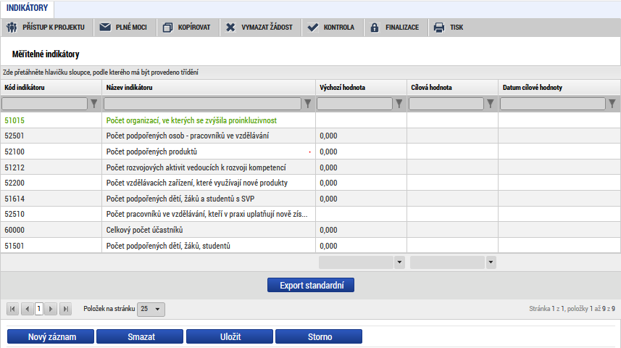
INDIKÁTORY

Slide 12
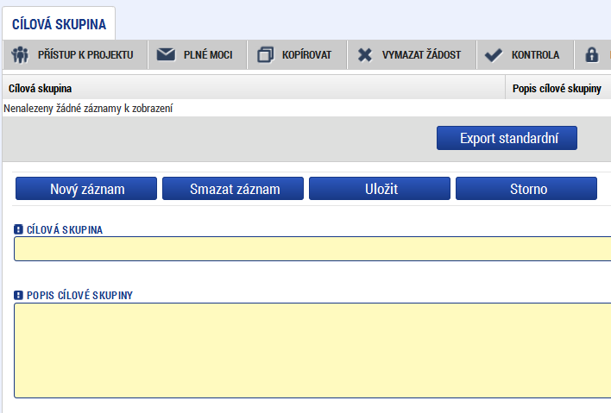
CÍLOVÉ SKUPINY
Notes:
.

Slide 13
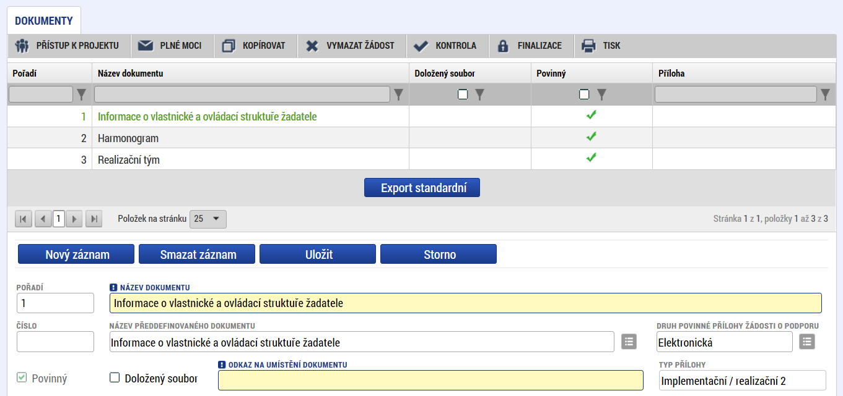
DOKUMENTY

Slide 14
Přílohy žádosti o podporu
Povinné přílohy
Informace o vlastnické a ovládací struktuře žadatele
Harmonogram realizace projektu
Charakteristika realizačního týmu projektu
Nepovinné přílohy
Doklady o právní subjektivitě žadatele (pouze v případě neúspěšné validace v MS14+)
Klíčové aktivity

Slide 15
Příprava žádosti o podporu I.
Základní dokumenty pro zpracování žádosti
Text výzvy
Pokyny a formuláře k vyplnění žádosti o podporu
Pravidla pro žadatele a příjemce
http://penizeproprahu.cz/pro-zadatele/pravidla-pro-zadatele/
Kritéria pro výběr projektů
http://penizeproprahu.cz/kriteria-pro-kontrolu-prijatelnosti-a-formalnich-nalezitosti/
http://penizeproprahu.cz/kriteria-pro-vecne-hodnoceni/

Slide 16
Příprava žádosti o podporu II.
Žádost o podporu
Musí obsahovat všechny podstatné informace o projektu
V souladu s textem výzvy
Cíl projektu
Reálně dosažitelný a měřitelný
Všechny činnosti projektu musí být v souladu s tímto cílem
Potřebnost projektu
Proč by měl být projekt realizován?
Proč z veřejných zdrojů?
Harmonogram
RT

Slide 17
Příprava žádosti o podporu III.
Cílová skupina
Hlavní měřítko potřebnosti, projekt se realizuje kvůli potřebám cílové skupiny
Mají lidé o projekt zájem, jsou motivováni se účastnit aktivit projektu?
Co z projektu získají?
Klíčové aktivity
Jádro žádosti o podporu
Popsat detailně, konkrétně, strukturovaně, logicky
Popis činností, nákladů, výstupů

Slide 18
Příprava žádosti o podporu IV.
Rozpočet
Hledisko hospodárnosti (doporučené ceny a mzdy)
Dodržení limitů rozpočtu
kapitola Drobný hmotný neinvestiční majetek - zařízení a vybavení nesmí překročit 30 % celkového rozpočtu přímých způsobilých nákladů projektu
Provázanost cílů, klíčových aktivit, rozpočtu a výstupů projektu
Pokyny a formuláře k vyplnění žádosti o podporu:
http://penizeproprahu.cz/pro-zadatele/
V rámci této výzvy není podporováno kompletní vybavení učeben
Notes:
Dodržení limitů rozpočtu podle pravidel OP PPR a pravidel stanovených ve výzvě

Slide 19
Časté chyby
Překročení data realizace (pro výzvu č. 58 platí datum 31. 10. 2023)
Neodevzdání či nepodepsání Informace o vlastnické struktuře
Partnerství (partner dodavatel služeb)
FAQ (časté dotazy):
http://penizeproprahu.cz/pro-zadatele/faq-pro-zadatele/

Slide 20
Děkujeme za pozornost
Tým prioritní osy 4
Martina Vošvrdová
Jana Olíková
Gabriela Valová
Jan Ryšavý
Pavla Netolická
ODBOR EVROPSKÝCH FONDŮ MAGISTRÁT HL. M. PRAHY Rytířská 406/10
110 00 Praha 1
www.penizeproprahu.cz/kontakty
jmeno.prijmeni@praha.eu

